Slide 1
МУНИЦИПАЛЬНОЕ БЮДЖЕТНОЕ ДОШКОЛЬНОЕ ОБРАЗОВАТЕЛЬНОЕ УЧРЕЖДЕНИЕ ДЕТСКИЙ САД КОМБИНИРОВАННОГО ВИДА № 1 «РОДНИЧОК» КАРАСУКСКОГО РАЙОНА НОВОСИБИРСКОЙ ОБЛАСТИ
Волшебный театр в средней группе №3 «Пчёлки
«В гостях у сказки»
Выполнила :
воспитатель
Першина Л.В.
г. Карасук 2022

Slide 3
Актуальность
Театрализованная деятельность является неисчерпаемым источником развития чувств, переживаний и эмоциональных открытий ребёнка, приобщает его к духовному богатству. Постановка сказки заставляет волноваться, сопереживать персонажу и событиям, и в процессе этого сопереживания создаются определённые отношения и моральные оценки, просто сообщаемые и усваиваемые»

Slide 4
Цель
Приобщение воспитанников к театрализованной деятельности

Slide 5
Задачи
Обучающие - продолжать учить детей в игре перевоплощаться в сказочных героев.
Развивающие - развивать умение выстраивать линию поведения в роли, используя атрибуты, детали костюмов. Развивать артистические способности детей.
Воспитательные – воспитывать интерес к сказкам, дружеским взаимоотношениям, чувствам сопереживания, желание прийти на помощь друг другу.

Slide 6
Вот такие мы актёры

Slide 7
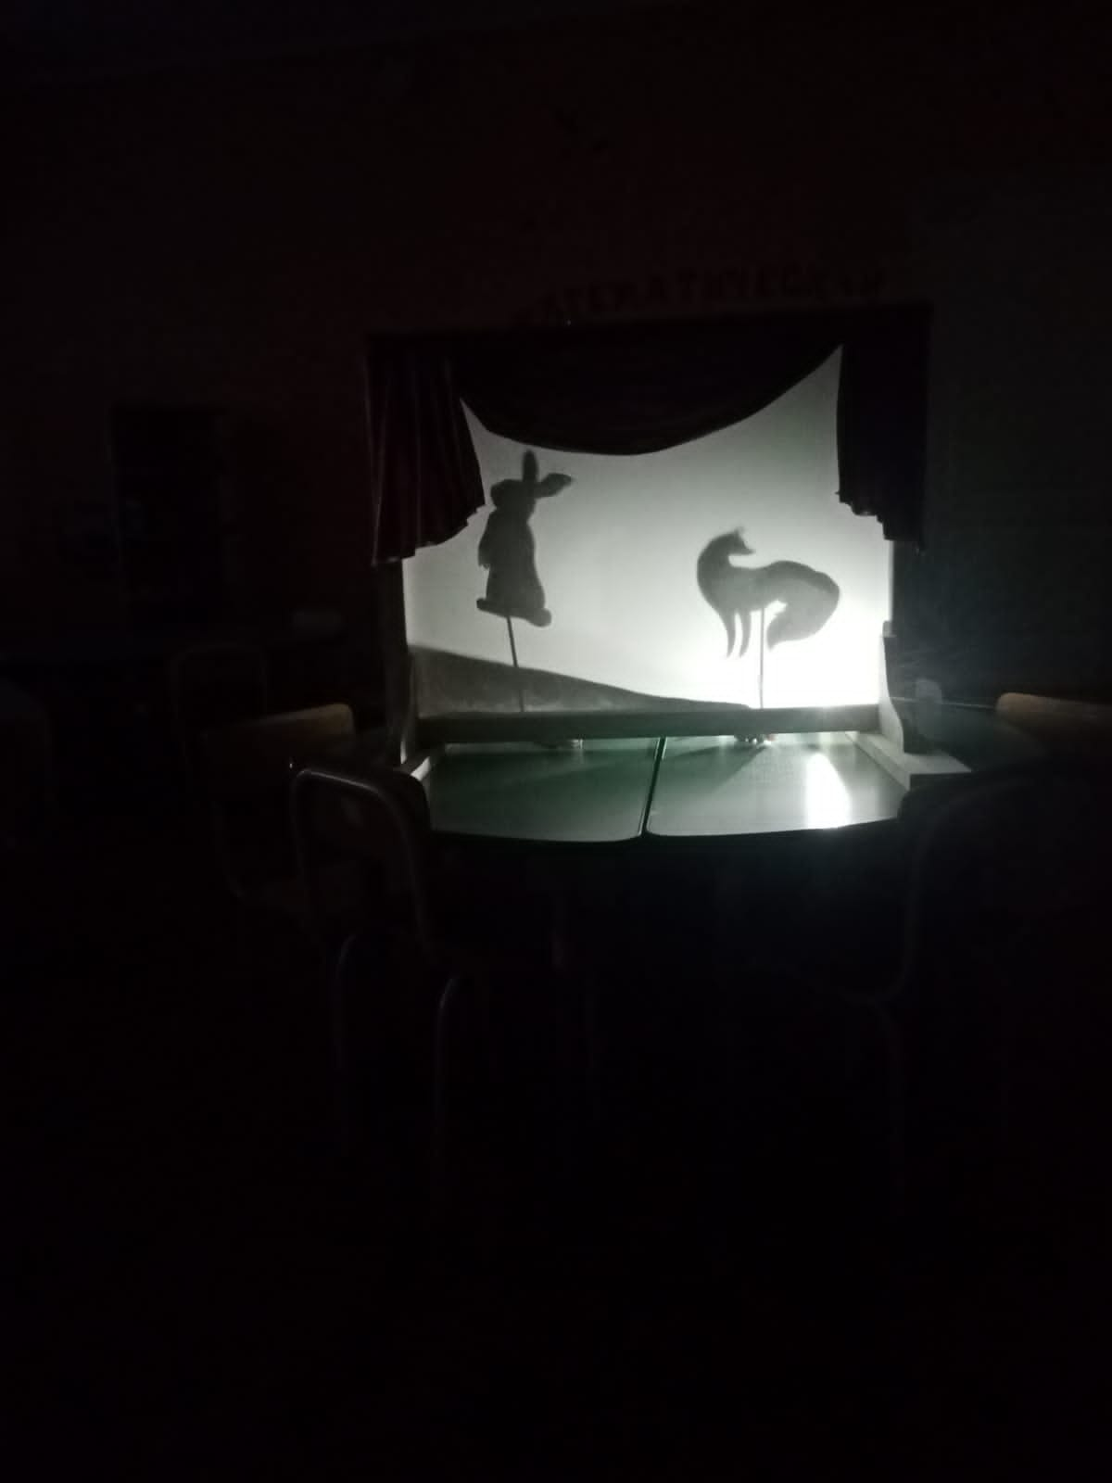
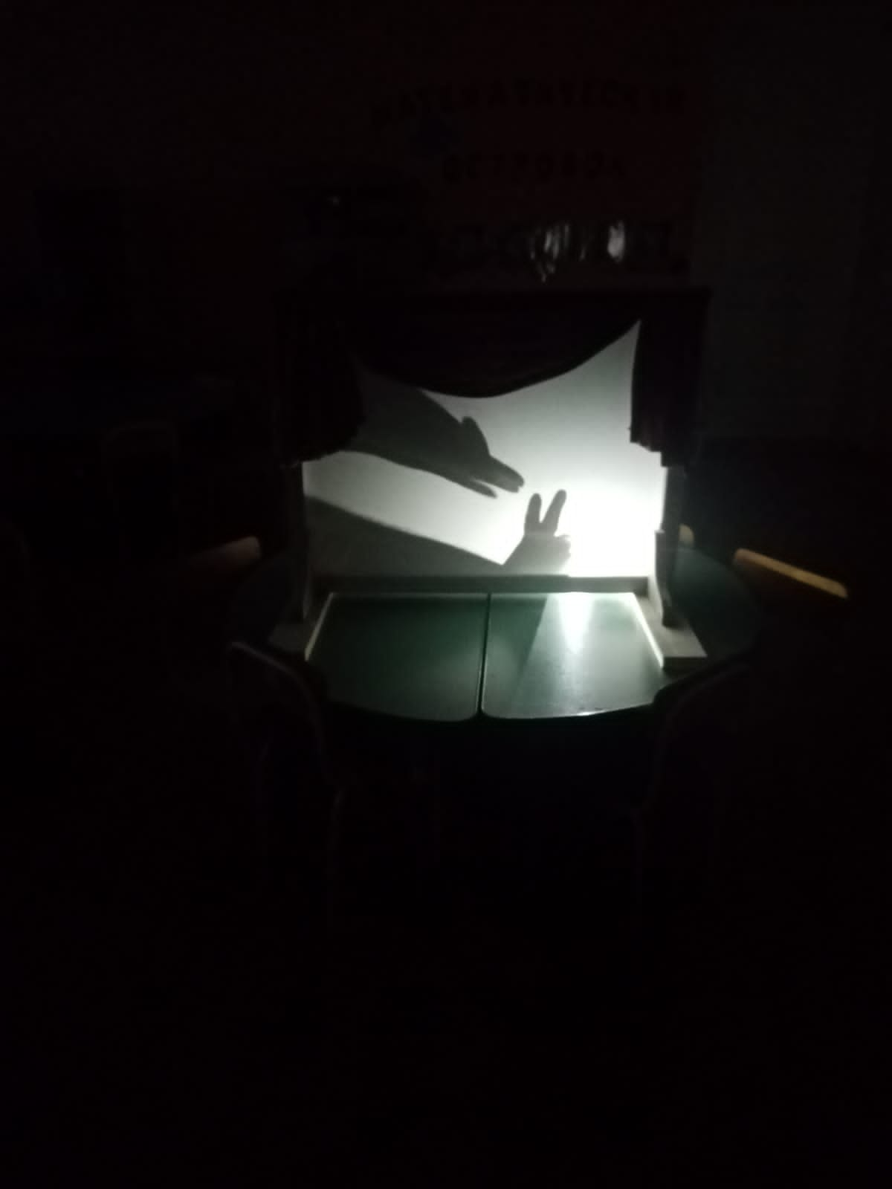
Теневой театр

Slide 9
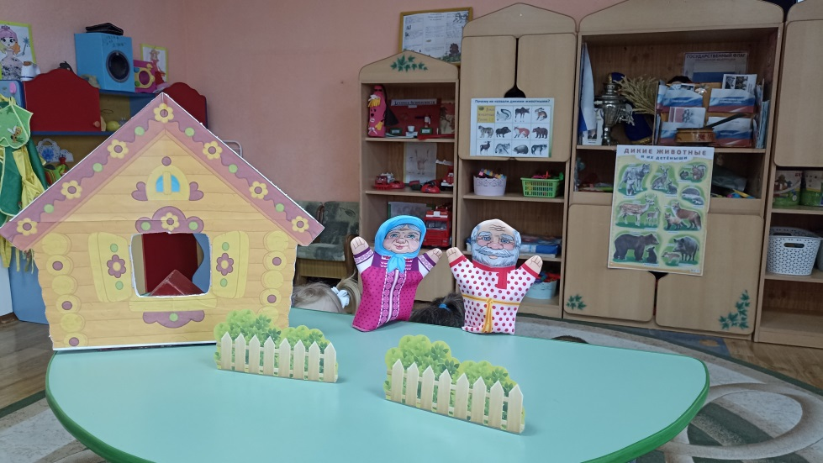
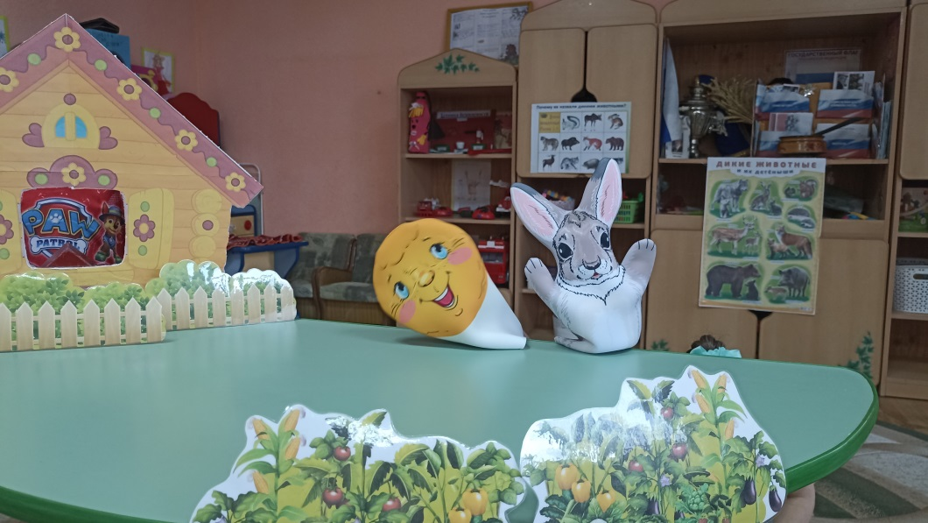
Театр на ладошке

Slide 10
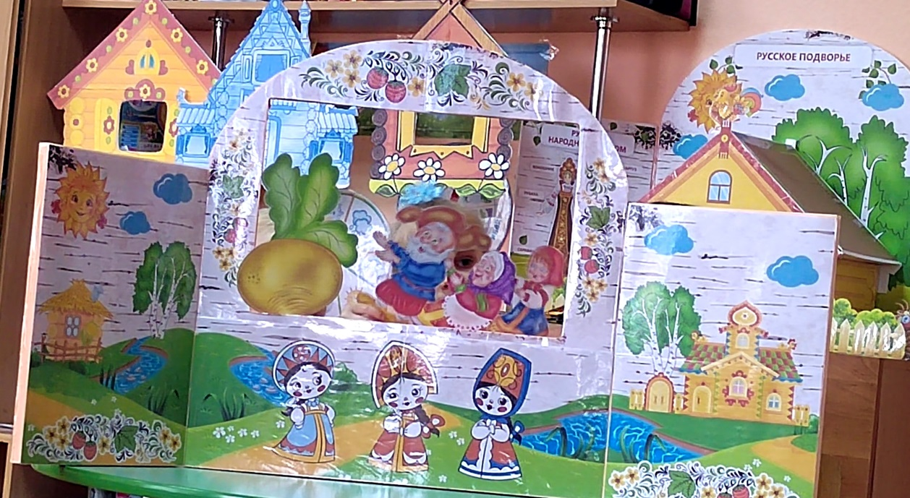
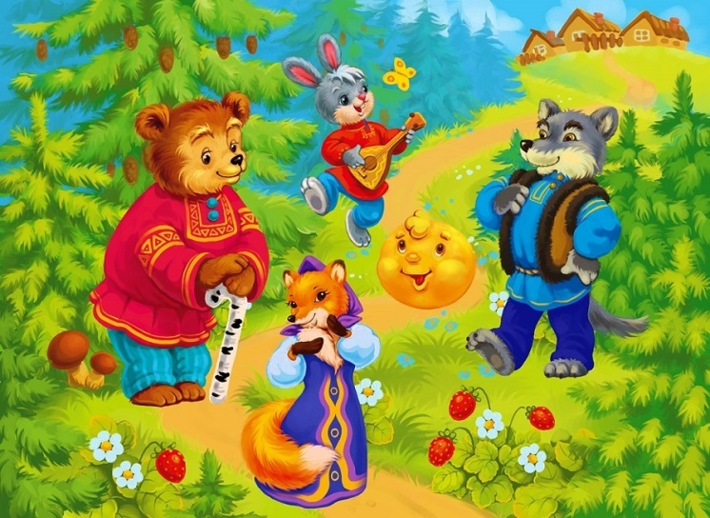
Сказка «Колобок» и «Репка»

Slide 11
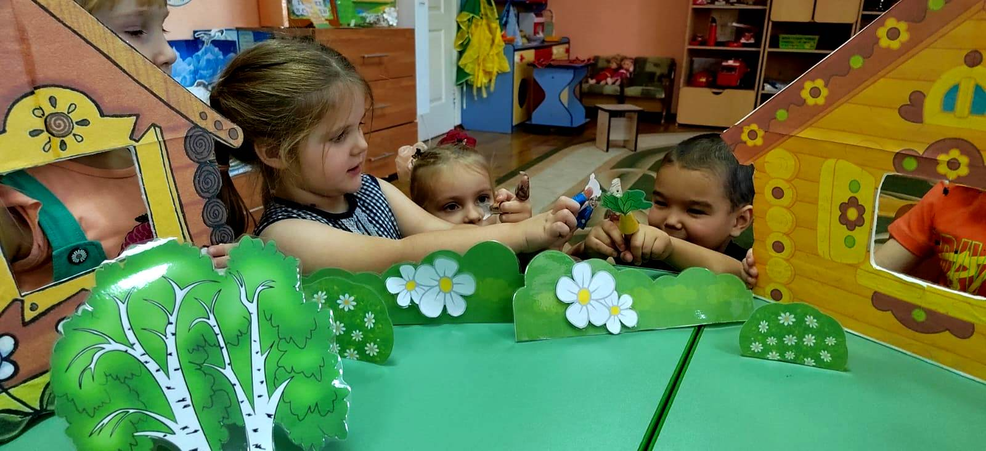
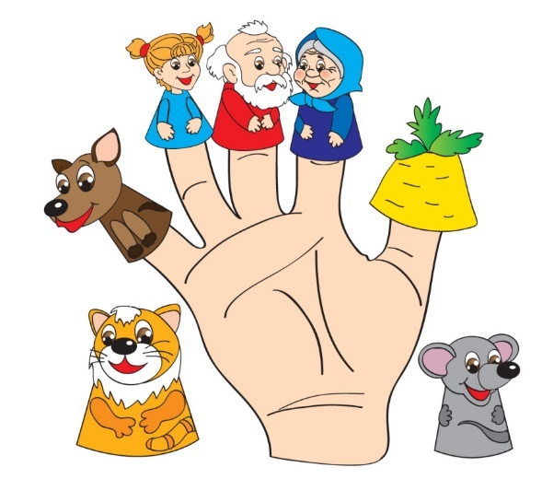
Пальчиковый театр

Slide 12
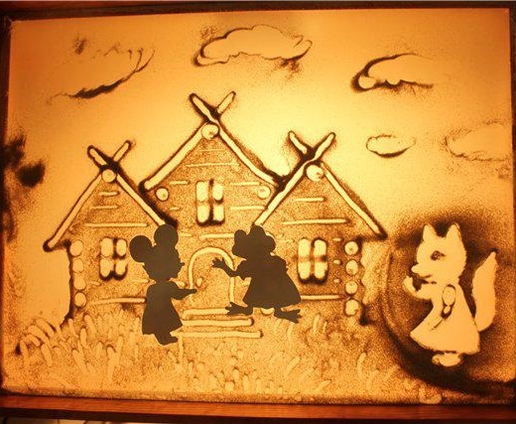
Театр на песке

Slide 13
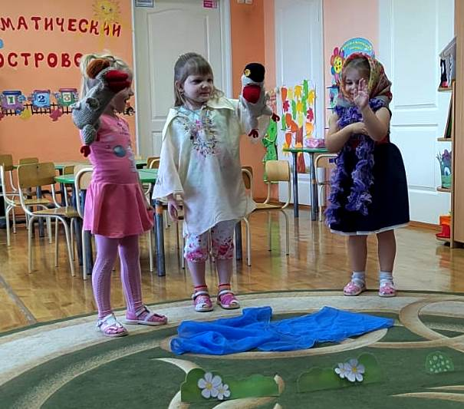
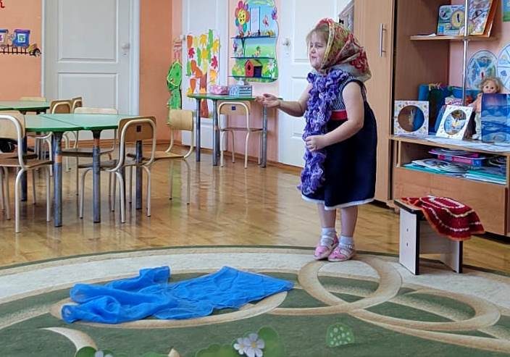
Обыгрывание потешек

Slide 14
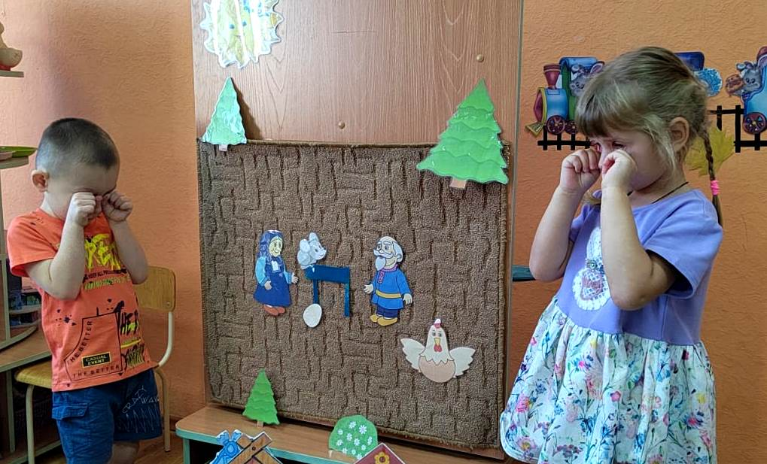
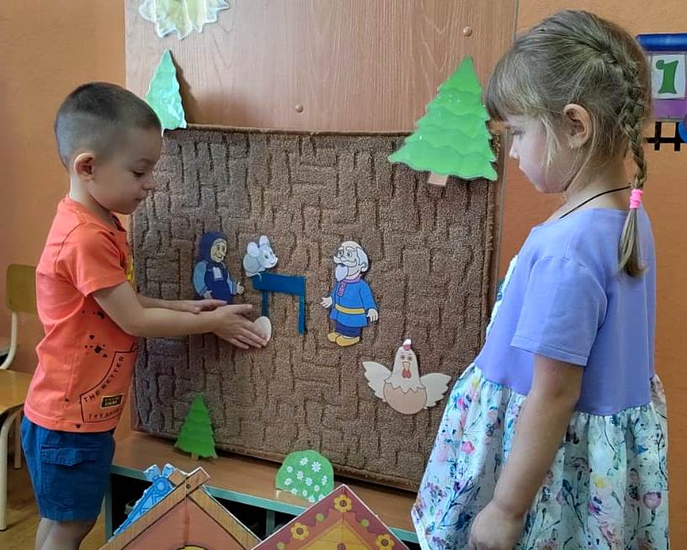
Театр на фланелеграфе

Slide 15
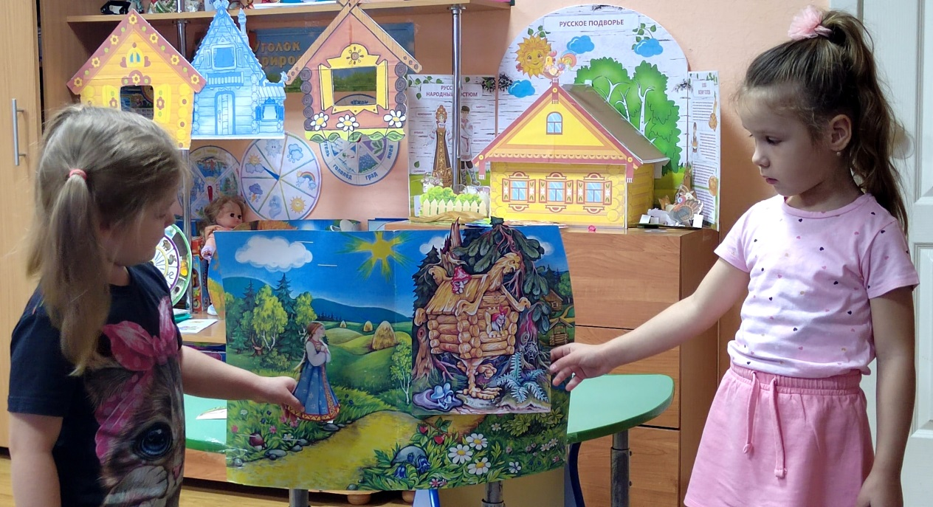
Сказка на липучках «Гуси-Лебеди»

Slide 16
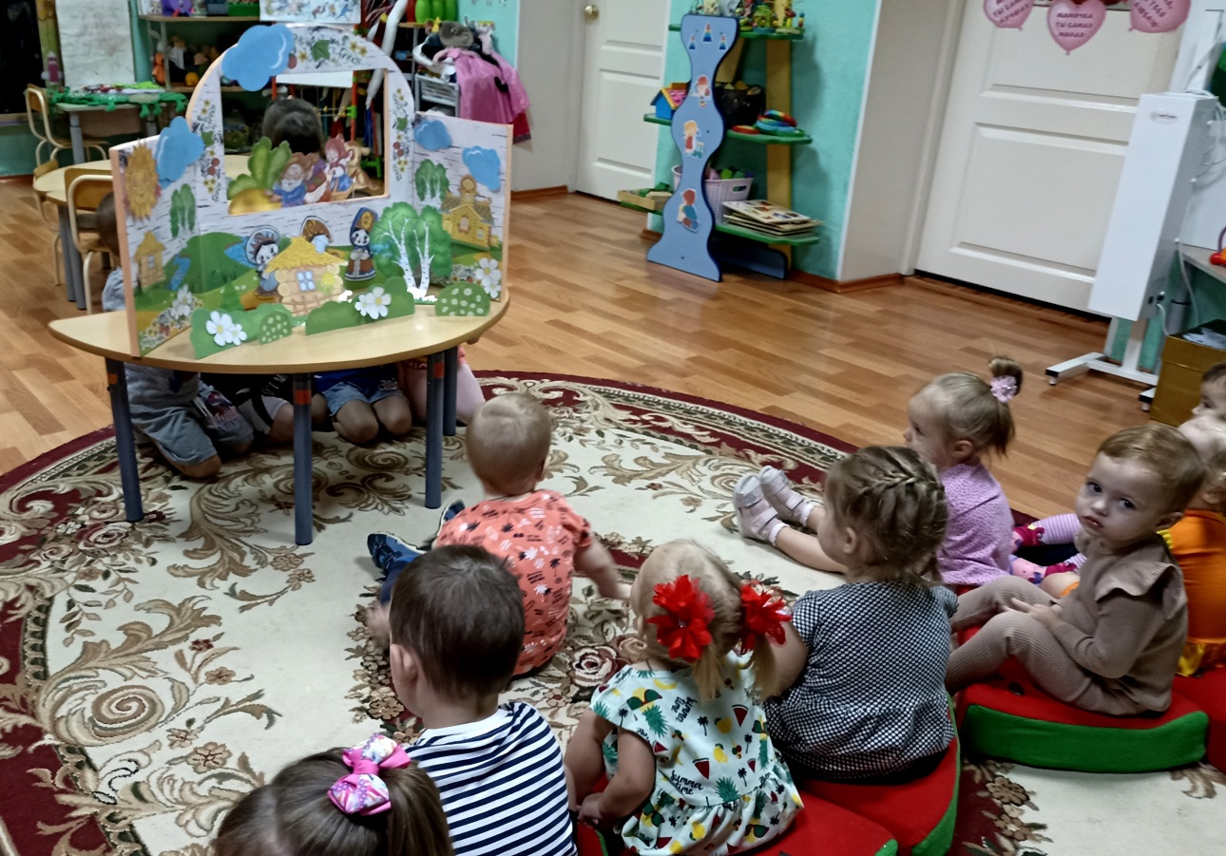
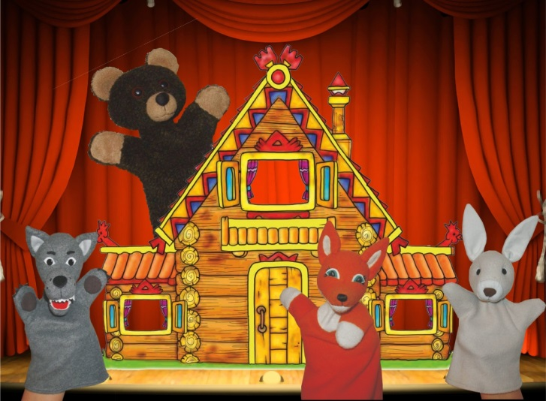
Показ театра малышам

Slide 17
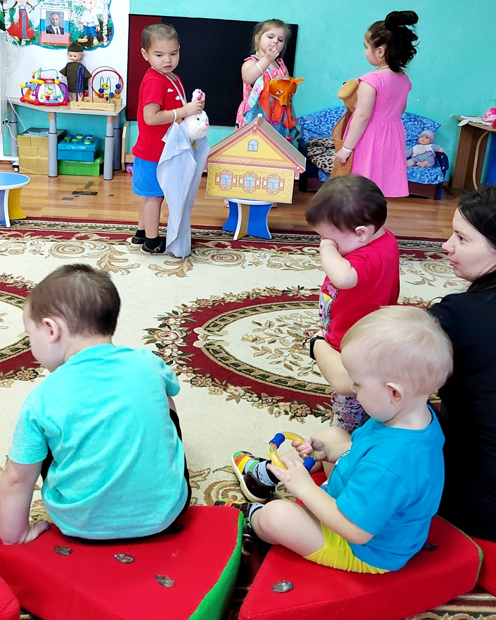
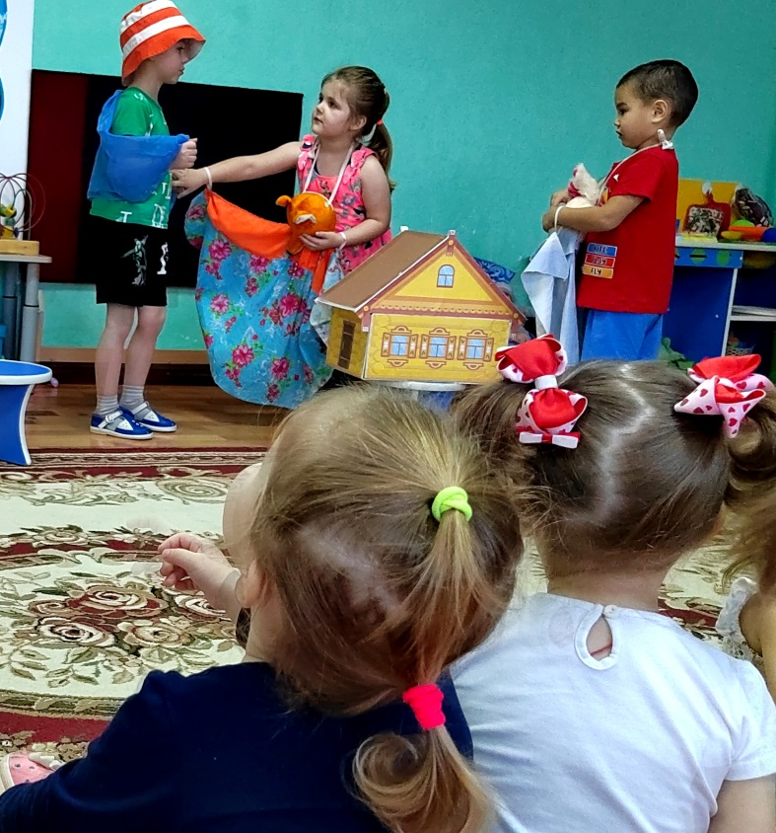

Slide 18
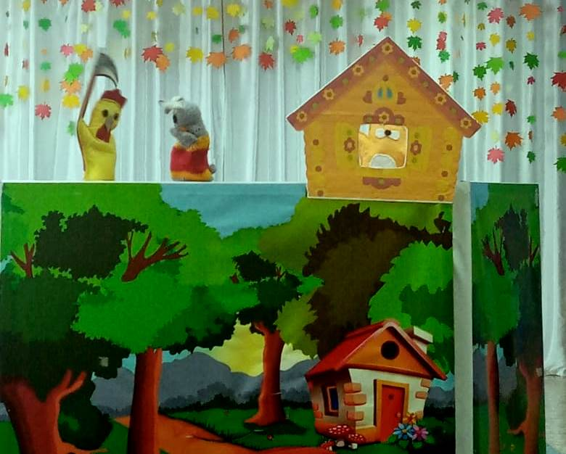
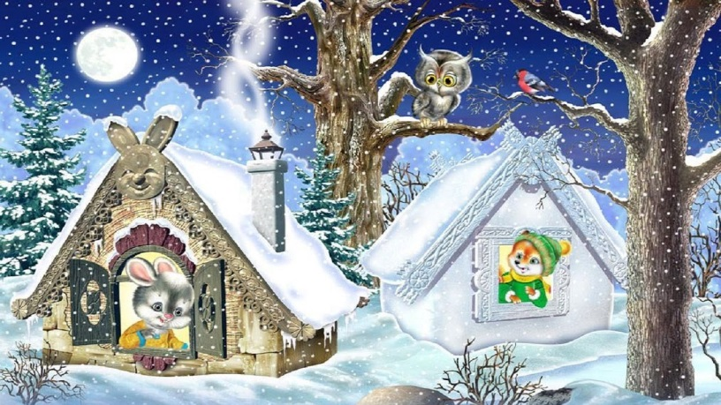
Сказка «Заячья избушка»

Slide 19
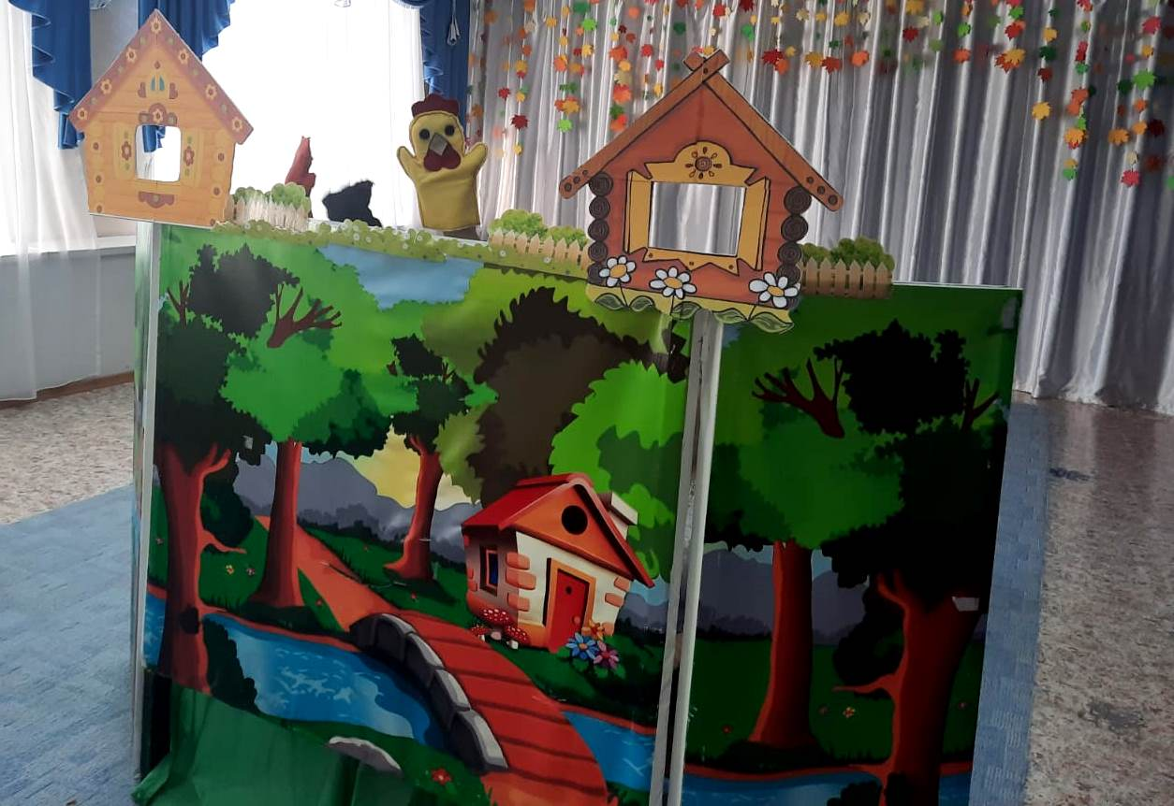
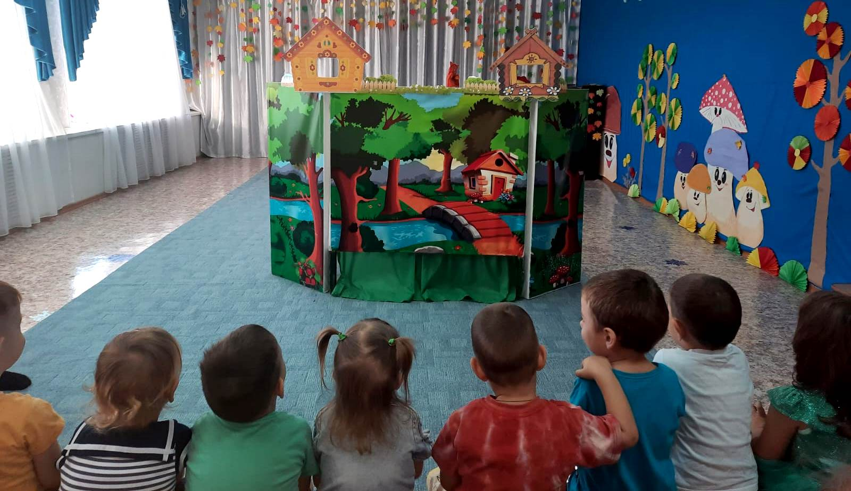
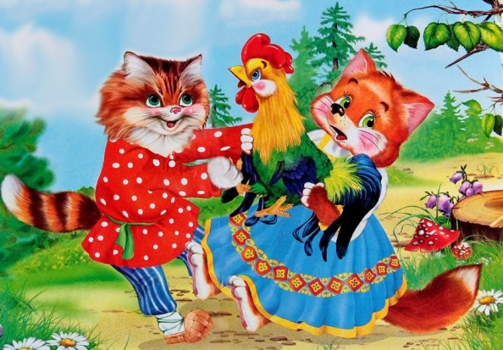
Сказка «Кот, петух и лиса»

Slide 20
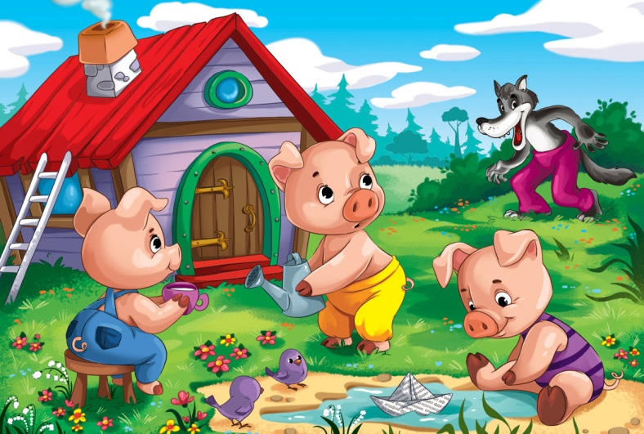
Показ сказки «Три поросёнка» старшей группе

Slide 21
Гости с театром «Мим»

Slide 22
Игры

Slide 23
Рассматривание художественной литературы

Slide 24
Сотрудничество с родителями

Slide 25
Анкетирование

Slide 26
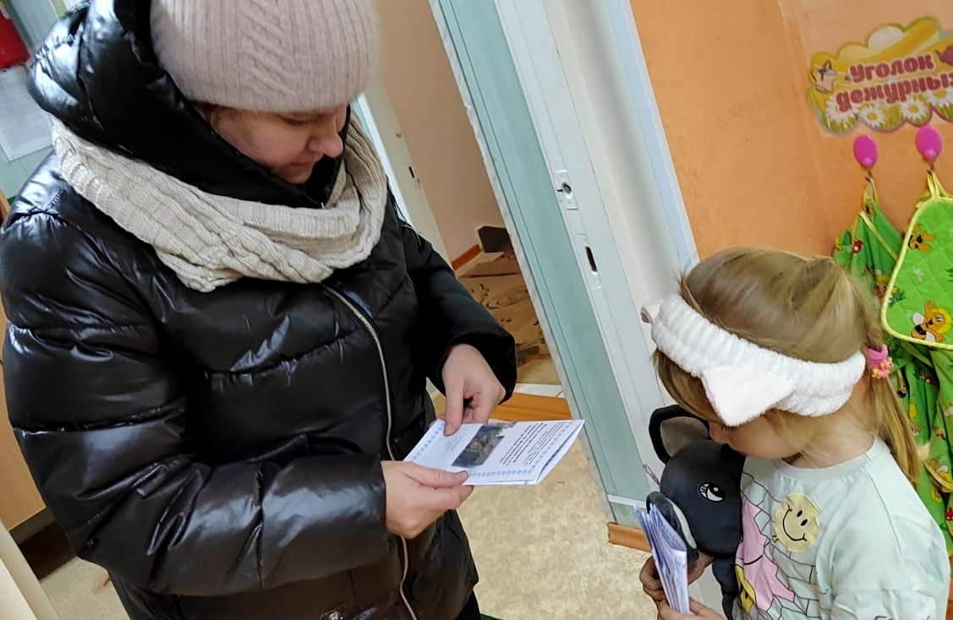
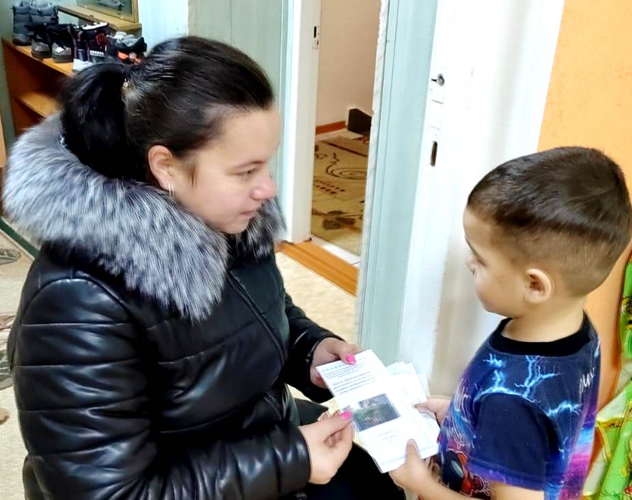
Буклеты

Slide 27
Уголок театрализованной деятельности
Детская художественная литература. Атрибуты для организации театрализованных игр: ширмы, костюмы, шапочки, маски.
Разнообразные виды театров: би-ба-бо, настольный театр, пальчиковый театр, театр игрушки, театр на магнитах.
Аудиозапись: звуки птиц, зверей, природных явлений, детские сказки, потешки.

Slide 28
